Slide 1

Социальные проекты компаний-лидеров ответственного бизнеса
Комитет РСПП по корпоративной социальной ответственности и демографической политике
Елена Феоктистова
Управляющий Директор по корпоративной
ответственности, устойчивому развитию и
социальному предпринимательству
Российский союз промышленников и
предпринимателей(РСПП),
заместитель Председателя Комитета РСПП
Москва, 2017

Slide 2
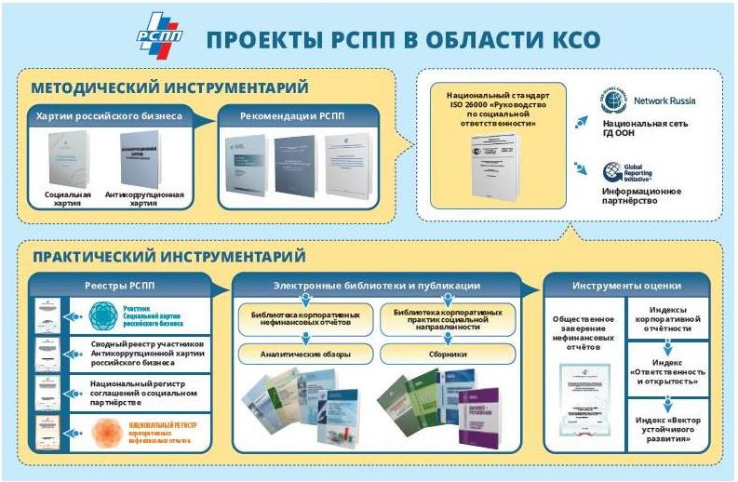
Информационно методическая поддержка РСПП развитию ответственной деловой практики

Slide 3

Лидеры Индексов РСПП в области устойчивого развития, корпоративной ответственности и отчётности

Slide 4


ОТВЕТСТВЕННАЯ ДЕЛОВАЯ ПРАКТИКА В ЗЕРКАЛЕ ОТЧЁТНОСТИ: настоящее и будущее
Аналитический обзор корпоративных нефинансовых отчётов: 2015 – 2016 годы выпуска
Пятый выпуск Обзора подготовлен в рамках совместной работы Комитета РСПП и Управления корпоративной ответственности, устойчивого развития и социального предпринимательства РСПП
Обзор подготовлен при поддержке
Компании «Металлоинвест»

Slide 5
Ответственное ведение бизнеса – основа устойчивого развития компаний, укрепление экономики и социальных основ государства
Эффективным и устойчивым может быть тот бизнес, который обеспечивает экономический прогресс в сочетании с социальным прогрессом, ориентирован на достижение сбалансированности трех компонентов устойчивого развития – экономического, социального и экологического.
Конкурентоспособность в современном мире определяется эффективностью использования не только производственных активов и финансовых ресурсов, но и трудовых, качество которых становится одним из главных конкурентных преимуществ.
Структура и результативность социальных инвестиций, связанных с развитием персонала, улучшением условий труда, созданием благоприятной социальной среды в территориях проживания работников и их семей - это вопросы стратегии развития компаний, их устойчивости.
Важно находить разумный баланс между поддержанием производственных мощностей, текущими социальными расходами, обеспечением доходов на вложенный капитал, а также инвестированием в развитие производства, а это будущие рабочие места, доходы бюджета, социальные инвестиции.
Инвестиции, в т.ч., социальные, должны быть эффективными, нацеленными на устойчивый позитивный результат, что означает необходимость системного подхода к организации деятельности в этой сфере.

Slide 6
Социальные инвестиции бизнеса
Корпоративный сектор – активный субъект социальной политики, вносит значительный вклад в обучение и повышение квалификации персонала, улучшение условий труда, обеспечение социальной защиты работников, в решение социально-значимых проблем в регионах присутствия, развитие социальной инфраструктуры, поддержку развития малого , в. т.ч., социального предпринимательства, являясь при этом главным источником формирования социального бюджета государства.
Внутренние социальные инвестиции (социальные программы в интересах сотрудников) – более 200 млрд. руб. в год ( оценка расходов по коллективным договорам)
Около 80% поступлений на программы дополнительного медицинского страхования - средства компаний, страхующих сотрудников по программам ДМС
Крупные компании разрабатывают политику и стандарты корпоративной благотворительности, учреждают специальные корпоративные фонды, сотрудничают с независимыми благотворительными фондами и НКО:
По оценкам более 100 млрд. руб. в год – вложения в социальные программы во внешнем сообществе
Более 75% поступлений в благотворительные фонды – средства корпоративного сектора

Slide 7
Социальные инвестиции компаний во внешнем сообществе
Развитие социально инфраструктуры, корпоративные благотворительные программы:
Примеры расходов компаний в 2015 г.: (по данным публичных нефинансовых отчетов компаний)
ПАО «ГМК «Норильский Никель»:
Благотворительность – 3,7 млрд руб.
Инвестиции в проекты социальной направленности – 2,7 млрд руб.
ПАО «ЛУКОЙЛ» - 4,6 млрд руб.
ПАО «Северсталь» - 35 млн долл. США (около 2 млрд руб.)
Компания «Металлоинвест» - 2,7 млрд руб.
ПАО «ММК» - 1,4 млрд руб.
АФК «Система» (вместе с ДЗО) – 1,35 млрд руб.

Slide 8
Характерные особенности и признаки стратегии социальных инвестиций у лидеров
Работа на опережение, поиск эффективных технологий организации работы, внедрение проектного метода
Направленность усилий на решение действительно актуальных для местных сообществ проблем, значимых и для компании
Расширение круг а заинтересованных сторон, нахождение точек пересечения интересов
Формирование партнерских отношений, работа в сотрудничестве
Стремление к устойчивости результатов и обеспечение видимых текущих достижений, ориентация на эффективность социальных инвестиций
Развитие территории за счет создания условий для реализации потенциала населения, преобразование среды через вовлечение жителей как залог устойчивости преобразований
Приоритет инвестициям в развитие человеческого капитала и улучшение социального климата в окружающем сообществе

Slide 9
Участие компаний в реализации социальных программ
в местных сообществах на принципах партнерства включает:
Совместную разработку проектов на основе согласованного выбора приоритетов
Распределения ответственности за исполнение и достижение результата
Обучение государственных и муниципальных служащих, специалистов НКО принципам управления финансами и проектами, навыкам партнерства
Формирование механизмов контроля расходов и достижения целей, стремление к устойчивым результатам
Стремление внести вклад в устойчивое развитие территории
Долевое финансирование

Slide 10
Создавая общие ценности – примеры партнерских корпоративных социальных программ
Металлоинвест – программы: Школа полезного действия
Здоровый ребенок
Северсталь программы:
Дорога к дому
Агентство городского развития
Музеи русского Севера
СУЭК– программы:
Школа социального предпринимательства
Трудовые отряды СУЭКа
Газпром нефть – программа
Родные города
Сахалин Энерджи - программы:
Корсаковская инициатива по устойчивому развитию
Что делать в чрезвычайных ситуациях
План содействия развитию КМНС
Норильский никель программы
Поддержка социального предпринимательства
Агентство городского развития
АФК «Система» – программа
Лифт в будущее
Забота о ветеранах

Slide 11
Приоритеты корпоративных социальных инвестиций в территориях
Укрепление здоровья, здорового образа жизни, развитие системы социальных услуг
Развитие и повышение качества образования и профессионального обучения
Развитие социальной инфраструктуры, повышение качества жизни в территориях присутствия
Поддержка малого бизнеса и социального предпринимательства (обучение, бизнес-инкубаторы, развитие инфраструктуры поддержки, консультирование и наставничество, финансовая поддержка)
Поддержка культуры, развитие спорта, в том числе, массового
Поддержка развития различных групп населения, особенно детей, оказание помощи социально уязвимым группам
Защита и улучшение окружающей среды

Slide 12
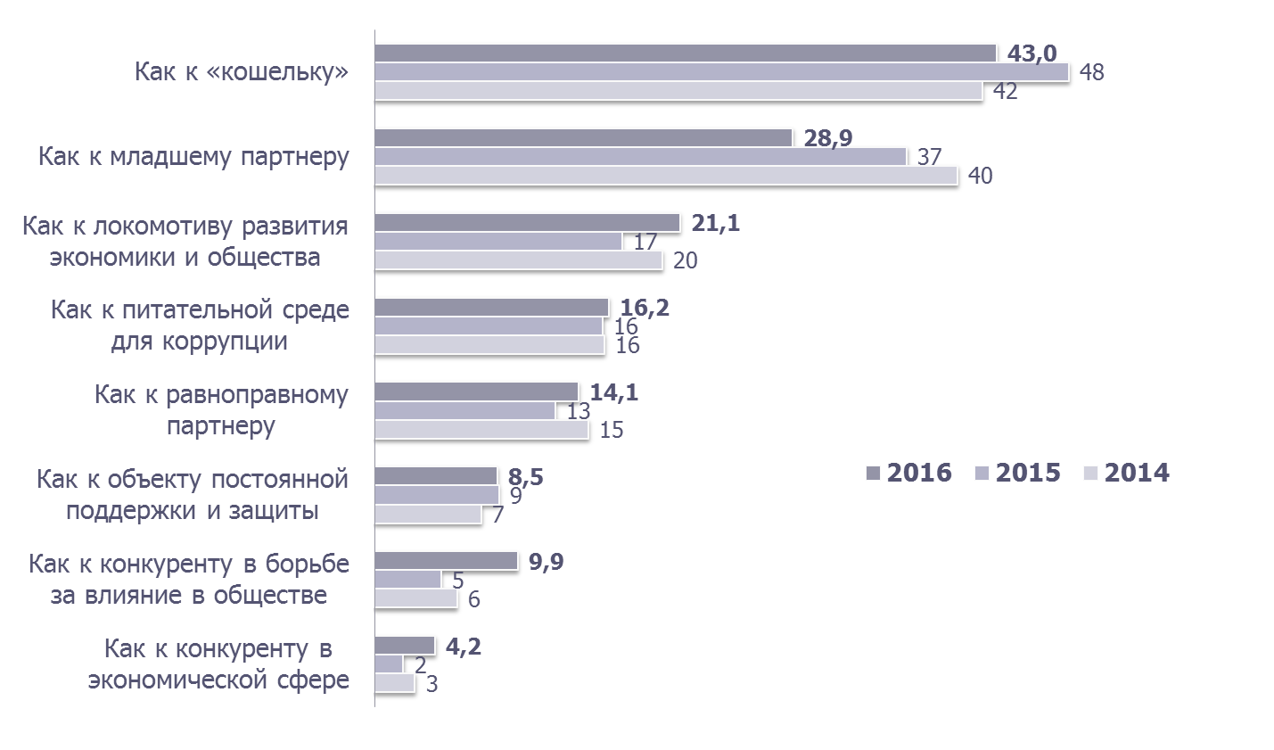
Как власть не на словах, а на деле относится к бизнесу? (%)
(по материалам ежегодного исследования РСПП о состоянии делового климата)

Slide 13
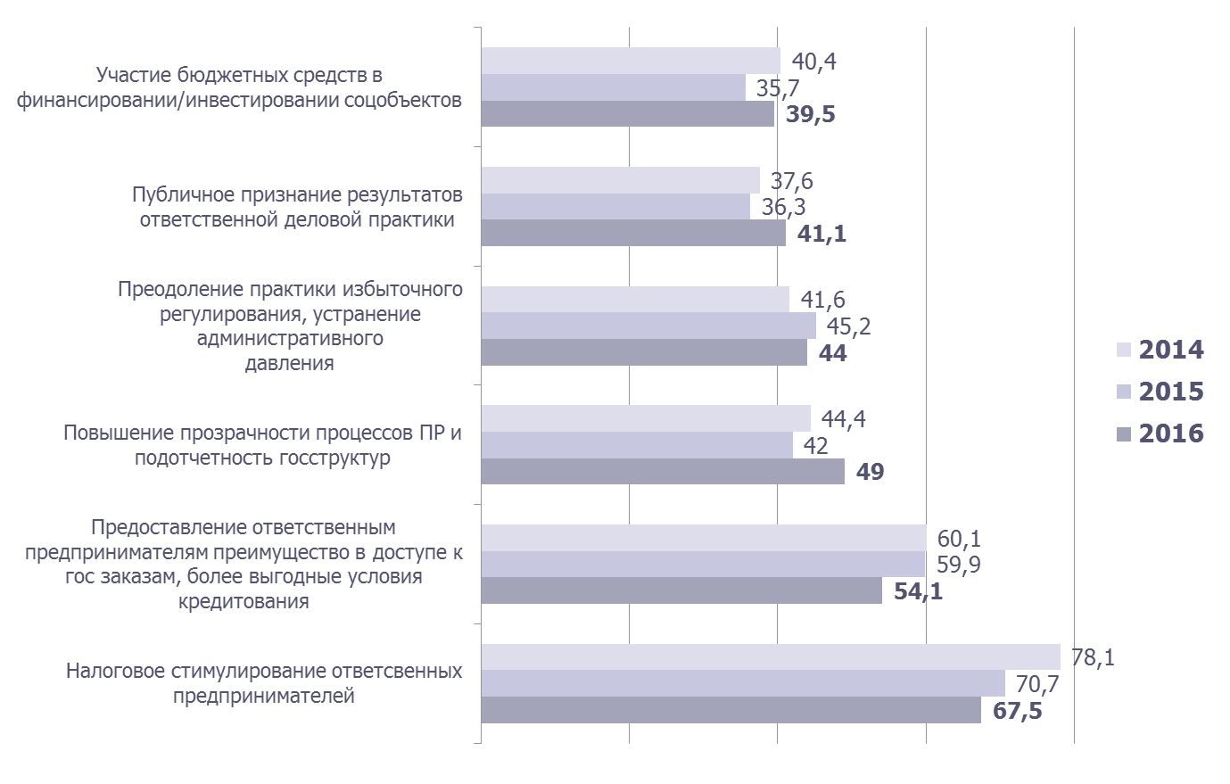
Какие факторы и меры социальной поддержки будут стимулировать социальные инвестиции компаний в территориях (%)

Slide 14
ОЦЕНКА ВКЛАДА КОМПАНИЙ ЛИДЕРОВ
В РАЗВИТИЕ ГОРОДОВ
(на основе соотнесения результатов по индексам РСПП и Рейтингу устойчивого развития городов)
Аналитический обзор корпоративных нефинансовых отчётов компаний 2015-2016 гг. выпуска «Ответственная деловая практика в зеркале отчетности», М:РСПП, 2017. стр.76-96

Slide 15
Компании-лидеры российского бизнеса (2014 -2015 гг.)
рост объёмов выручки в среднем на 15–20 %, рост чистой прибыли в 2–5 раза (в рублёвом выражении);
в среднем каждый пятый житель трудоспособного возраста в городах присутствия работает на предприятиях компаний.;
уровень зарплаты в среднем на 35–40 % выше, чем средний уровень зарплаты в их городах присутствия, и в 1,5 раза выше, чем в регионах, где расположены подразделения компаний.
рост объёма закупок товаров и услуг у местных предприятия малого и среднего бизнеса (вклад в экономику региона);

Slide 16
Социальные проекты компаний-лидеров
рост расходов на социальные проекты для сотрудников и членов
их семей (материальная помощь работникам, членам их семей и
бывшим работникам, добровольное медицинское обеспечение
и медицинское обслуживание и др.);
в структуре внешних социальных расходов преобладают проекты
по развитию социальной инфраструктуры – образования,
здравоохранения, культуры и спорта, поддержки малого и
среднего бизнеса и социального предпринимательства, охраны
окружающей среды и природоохранных объектов;
развитие партнёрских проектов с федеральными органами
власти, бизнес-партнерами и НКО.

Slide 17
Возможные направления поддержки социальных инвестиций бизнеса
Налоговое стимулирование (выведение части затрат из под обложения налогом на прибыль; расширение перечня затрат, относимых на прочие расходы, связанные с производством (инвестиций в образовательные организации и программы, напрмер)
Расширение возможностей совместного участия в реализации социальных программ значимых для местных сообществ и для компаний, за счет долевого финансирования из корпоративных средств и средств государственных программ, реализуемых органами власти в регионах (поддержка малого бизнеса, развитие моногородов, поддержка занятости и др.), использование различных форм партнерства, в т.ч. государственно-частного партнерства.
Ощутимая государственная поддержки малого бизнеса и, особенно, социального предпринимательства, что буде служить гарантией большей устойчивости социальных инвестиций бизнеса в сферу поддержки МСП.
Развитие инструментов поддержки - расширение сети ресурсных центров и улучшение условий их деятельности, обеспечение доступности консультационных и лизинговых услуг, создание благоприятных условий аренды земли, аренды помещений по срокам, размерам платежей и пр.
Создание условий для расширение участия негосударственного сектора в социальной сфере, в предоставлении социальных услуг (в т.ч., совершенствование действующего законодательства на основе анализ правоприменительной практики).
Распространение успешного опыта партнерских проектов, признание и поощрение со стороны государства не только представителей бизнеса, но и глав регионов и муниципалитетов.

Slide 18
ВСЕРОССИЙСКИЙ КОНКУРС РСПП
«Лидеры российского бизнеса: динамика и ответственность–2016»
ПОБЕДИТЕЛИ - 47 компаний, в т.ч.
в социальных номинациях - 26 компаний
Цели Конкурса.
- содействие устойчивому развитию компаний, которое отвечает долгосрочным экономическим интересам Российской Федерации;
- определение динамично развивающихся компаний по итогам года на основе экономических и социальных показателей их деятельности.

Slide 19
Социальные номинации Конкурса
За развитие межсекторного партнёрства в решении
социальных проблем территорий
За поддержку и развитие социального предпринимательства
За высокое качество отчетности в области устойчивого
развития
За достижения в области охраны труда и здоровья работников
За экологическую ответственность

Slide 20
ВСЕРОССИЙСКИЙ КОНКУРС РСПП
«Лидеры российского бизнеса: динамика
и ответственность–2016»
номинация «За развитие межсекторного партнёрства
в решении социальных проблем территорий»
Гран-при – ПАО «Северсталь»
ПАО АФК «Система»
Компания «Металлоинвест»
АО «ТВЭЛ»
ОАО «Магнитогорский металлургический комбинат»

Slide 21
ВСЕРОССИЙСКИЙ КОНКУРС РСПП
«Лидеры российского бизнеса: динамика
и ответственность–2016»
номинация «За поддержку и развитие социального
предпринимательства»
ПАО «ГМК «Норильский никель»
ОК РУСАЛ
АО «Объединенная металлургическая компания»

Slide 22
ВСЕРОССИЙСКИЙ КОНКУРС РСПП
«Лидеры российского бизнеса: динамика
и ответственность–2016»
номинация «За высокое качество отчётности в области
устойчивого развития»
Гран-при «Сахалин Энерджи»
АО «СУЭК»
ПАО «РусГидро»
ПАО «Газпром нефть»

Slide 23
ВСЕРОССИЙСКИЙ КОНКУРС РСПП
«Лидеры российского бизнеса: динамика
и ответственность–2016»
номинация «За достижения в области охраны труда
и здоровья работников»
Гран-при АО «Производственное объединение «Завод имени Серго»
ПАО «Синарский трубный завод»
АО «Каменскволокно»
АО «Ордена Ленина Научно-исследовательский и конструкторский институт энерготехники имени Н.А. Доллежаля»

Slide 24
ВСЕРОССИЙСКИЙ КОНКУРС РСПП
«Лидеры российского бизнеса: динамика
и ответственность–2016»
номинация «За развитие кадрового потенциала»
Гран-при АО «ПО «Севмаш»
Отраслевой центр капитального строительства Госкорпорации «Росатом»
АО «Тюменьэнерго»
ПАО «Нижнекамскнефтехим»

Slide 25
ВСЕРОССИЙСКИЙ КОНКУРС РСПП
«Лидеры российского бизнеса: динамика
и ответственность–2016»
номинация «За экологическую ответственность»
Гран-при ПАО «ГМК «Норильский никель»
ПАО «Северсталь»
АО «ТАНЕКО»
ООО «Медногорский медно-серный комбинат»
ФГУП «Предприятие по обращению с радиоактивными отходами «РосРАО»
ОАО «Турбонасос»

Slide 26
Информация на Интернет-сайте РСПП
Российский союз промышленников и предпринимателей (РСПП):
http://www.rspp.ru

